Slide 1

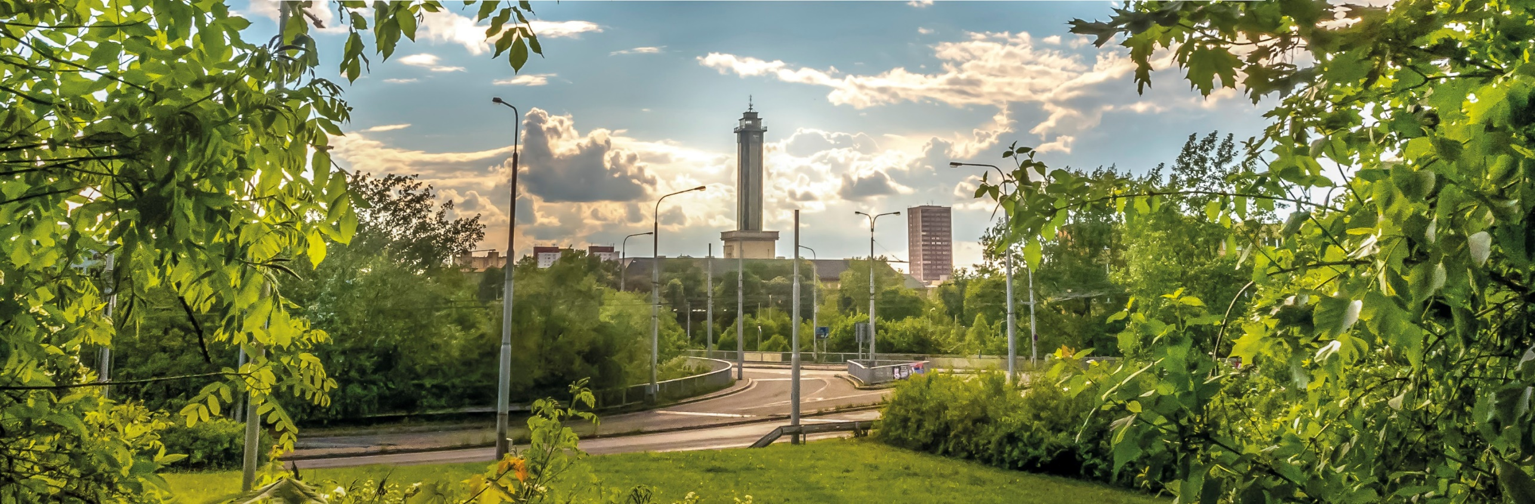


ŘÍDICÍ VÝBOR OSTRAVSKÉ METROPOLITNÍ OBLASTI 2021-2027
18. JEDNÁNÍ ŘÍDICÍHO VÝBORU STRATEGIE OMO 12. 8. 2024
ZÁMEK VÍTKOVICE

Slide 2


Program jednání
Monitorovací zpráva plnění Strategie 2014-2020
Monitorovací zpráva plnění Strategie 2021-2027
Vyjádření Řídicího výboru o souladu strategických projektů se strategií
Žádosti o změnu Vyjádření Řídicího výboru
Organizační a různé
Prezentace Integrovaných projektů v Dolní oblasti Vítkovice

Slide 3

Bod 1
Monitorovací zpráva plnění Strategie 2014-2020

Slide 4
Monitorovací zpráva o plnění Strategie 2014-2020
za období 1.1-30.6.2024
Vyžádáno ze strany MMR, odboru regionální politiky
  Vygenerování tabulek finančního plánu a indikátorů
  Informace o 23 projektech, které k 31.12.2023 nebyly v monitorovacím systému ve stavu „PP42 Projekt finančně ukončen ze strany MF-PCO“

Slide 5
Návrh usnesení
Řídicí výbor SOMO schvaluje Zprávu o plnění integrované strategie ITI ostravské metropolitní oblasti 2014–2020 za období 1.1.2024 – 30.6.2024 dle předloženého materiálu.

Slide 6
Bod 2
Monitorovací zpráva plnění Strategie 2021-2027

Slide 7
2.Monitorovací zpráva o plnění Strategie 2021-27
za období 1.1-30.6.2024
Dle národní metodiky MPINRAP
  aktualizace ručně plněných indikátorů
    Počet vyhlášených výzev nositele
    Počet ukončených výzev nositele
    Počet nehod na km komunikace s realizovaným bezpečnostním opatřením

Slide 8
Návrh usnesení
Řídicí výbor SOMO schvaluje Zprávu o plnění integrované strategie ITI ostravské metropolitní oblasti 2021–2027 za období 1.1.2024 – 30.6.2024 dle předloženého materiálu.

Slide 9
Bod 3
Vyjádření Řídicího výboru Strategie OMO

Slide 10

Opatření programového rámce IROP
1. Zelená infrastruktura ve veřejném prostranství
2. Mateřské školy
3. Základní školy
9. Veřejná infrastruktura cestovního ruchu
15. Infrastruktura pro bezpečnou nemotorovou dopravu
4. Zájmové a neformální vzdělávání a CŽV
5. Infrastruktura sociálních služeb
6. Kulturní památky
7. Infrastruktura a vybavení knihoven
8. Infrastruktura a vybavení pro muzea
10. Bezemisní vozidla pro veřejnou dopravu
11. Cyklistická infrastruktura
12. Plnicí a dobíjecí stanice pro veřejnou dopravu
13. Telematika pro veřejnou dopravu
14. Multimodální osobní doprava (terminály)
Na 18. ŘV řešená opatření PR IROP
Dnes neřešená opatření PR IROP

Slide 11
Opatření pr irop č.3 základní školy
Alokace Programového rámce pro opatření ZŠ 584 575 181,80 Kč / 70 záměrů
Vyjádření Řídicího výboru 577 081 067,07 Kč / 69 záměrů
Žádosti ISKP 516 003 574,76 Kč / 66 projektů
Finančně ukončené projekty 16 897 799,02 Kč / 7 projektů
„Pokročilé metody digitálního vzdělávání na vybraných ZŠ v Ostravě-Porubě“
Požadovaná dotace EU 19 184 140,13 Kč
„Zavedení virtuální reality do odborných učeben základních škol – Havířov“
Požadovaná dotace EU 27 523 098,76 Kč
„Virtuální realita ZŠ Komenského Bílovec“ 6 510 668,56 Kč

Slide 12
Návrh usnesení
Řídicí výbor SOMO konstatuje, že projektový záměr:
- Pokročilé metody digitálního vzdělávání na vybraných ZŠ v Ostravě-Porubě, ITIOMO/1.1.1/002/IROP/03/0205; předkladatel: statutární město Ostrava, městský obvod Poruba přispívá k naplnění integrované strategie Ostravské metropolitní oblasti a zároveň ŘV SOMO konstatuje soulad tohoto projektového záměru s integrovanou strategií Ostravské metropolitní oblasti dle předloženého projektového záměru.

Slide 13
Opatření pr irop č.5 sociální služby
Alokace Programového rámce pro opatření ISS 293 825 841,29 Kč / 13 záměrů
Vyjádření Řídicího výboru 119 534 515,57 Kč / 9 záměrů
Žádosti ISKP 94 228 684,42 Kč / 7 projektů
Rozšíření služeb Denního stacionáře v Karviné
Požadovaná dotace EU 30 391 006,74 Kč
DOSTUPNĚ! Rekonstrukce objektu pro podporu rozvoje komunitních sociálních služeb
Požadovaná dotace EU 28 972 759,76 Kč
Zůstatek volné alokace Programového rámce 91 173 020,23 Kč/2 záměry

Slide 14
Návrh usnesení
Řídicí výbor SOMO konstatuje, že projektové záměry:
- Rozšíření služeb Denního stacionáře v Karviné, ITIOMO/3.8.1/004/IROP/08/0005, předkladatel: statutární město Karviná
- DOSTUPNĚ! Rekonstrukce objektu pro podporu rozvoje komunitních sociálních služeb, ITIOMO/3.8.1/004/IROP/08/0216, předkladatel: Slezská diakonie přispívají k naplnění integrované strategie Ostravské metropolitní oblasti a zároveň ŘV SOMO konstatuje soulad těchto projektových záměrů s integrovanou strategií Ostravské metropolitní oblasti dle předložených projektových záměrů.

Slide 15
Opatření pr irop č.9 turistická informační centra
Alokace Programového rámce pro opatření TIC 89 597 763,68 Kč / 13 záměrů
Vyjádření Řídicího výboru 7 047 829,60 Kč / 2 záměrů
Žádosti ISKP 7 047 829,60 Kč / 2 projekty
Rekonstrukce Turistického informačního centra Hukvaldy a přilehlého venkovního prostoru
Požadovaná dotace EU 7 476 726,19 Kč
Rekonstrukce TIC Frýdek-Místek
Požadovaná dotace EU 5 051 842,02 Kč
Zůstatek volné alokace Programového rámce 58 213 265,27 Kč/8 záměrů

Slide 16
Návrh usnesení
Řídicí výbor SOMO konstatuje, že projektové záměry:
- Rekonstrukce Turistického informačního centra Hukvaldy a přilehlého venkovního prostoru, ITIOMO/3.7.1/008/IROP/07/0166, předkladatel: obec Hukvaldy
- Rekonstrukce TIC Frýdek-Místek, ITIOMO/3.7.1/008/IROP/07/0200, předkladatel: statutární město Frýdek-Místek přispívají k naplnění integrované strategie Ostravské metropolitní oblasti a zároveň ŘV SOMO konstatuje soulad těchto projektových záměrů s integrovanou strategií Ostravské metropolitní oblasti dle předložených projektových záměrů.

Slide 17
Opatření pr irop č.1 zelená infrastruktura
Alokace Programového rámce pro opatření ZI 730 000 687,21 Kč / 32 záměrů
Vyjádření Řídicího výboru 10 356 576,26 Kč / 1 záměr
Žádosti ISKP 10 356 576,26 Kč / 1 projekt
„Revitalizace parků u DK Poklad, Ostrava-Poruba“
„Revitalizace sídliště na ulici Papírenská v Paskově“
„Revitalizace areálu Rychty v Úvalně a jeho adaptace na veřejný prostor“
Požadovaná dotace EU 38 175 360,86 Kč
Zůstatek volné alokace Programového rámce 681 468 750,09 Kč

Slide 18
Návrh usnesení
Řídicí výbor SOMO konstatuje, že projektové záměry:
- Revitalizace areálu Rychty v Úvalně a jeho adaptace na veřejný prostor, ITIOMO/3.5.2/027/IROP/05/0254; předkladatel Obec Úvalno
- Revitalizace sídliště na ulici Papírenská v Paskově, ITIOMO/3.5.2/027/IROP/05/0253, předkladatel Město Paskov
- Revitalizace parků u DK Poklad, Ostrava-Poruba, ITIOMO/3.5.2/027/IROP/05/0246, předkladatel Statutární město Ostrava – městský obvod Poruba přispívají k naplnění integrované strategie Ostravské metropolitní oblasti a zároveň ŘV SOMO konstatuje soulad těchto projektových záměrů s integrovanou strategií Ostravské metropolitní oblasti dle předložených projektových záměrů.

Slide 19
Opatření pr OPŽP ADAPTACE NA ZMĚNU KLIMATU
Alokace Programového rámce pro opatření AK 13 569 000 Kč / 2 záměry
Vyjádření Řídicího výboru 3 794 000 Kč / 1 záměr
Žádosti ISKP 3 791 950 Kč / 1 projekt
„Revitalizace lesoparku v Orlové-Lutyni “
Požadovaná dotace EU 1 232 840 Kč
Zůstatek volné alokace Programového rámce 8 544 210 Kč

Slide 20
Návrh usnesení
Řídicí výbor SOMO konstatuje, že projektový záměr:
- Revitalizace lesoparku v Orlové-Lutyni, ITIOMO/3.5.1/018/OPŽP/05/0129; předkladatel město Orlová přispívá k naplnění integrované strategie Ostravské metropolitní oblasti a zároveň ŘV SOMO konstatuje soulad tohoto projektového záměru s integrovanou strategií Ostravské metropolitní oblasti dle předloženého projektového záměru.

Slide 21
Opatření pr OPŽP OBNOVITELNÉ ZDROJE ENERGIE
Alokace Programového rámce pro opatření OZE 110 000 000 Kč / 22 záměrů
Vyjádření Řídicího výboru 70 382 005 Kč / 20 záměrů
Žádosti ISKP 5 000 000 Kč / 1 projekt
„Instalace FVE na budově sportovního komplexu STaRS Třinec “
„Střešní FVE na objektech VŠB – VEC I, VEC II, VEC III, FEI“
Požadovaná dotace EU 39 617 995 Kč
Zůstatek volné alokace Programového rámce 0 Kč

Slide 22
Návrh usnesení
Řídicí výbor SOMO konstatuje, že projektové záměry:
- Instalace FVE na budově sportovního komplexu STaRS Třinec, ITIOMO/3.4.1/032/OPŽP/05/0279; předkladatel Správa tělovýchovných a rekreačních služeb města Třinec (STaRS)
- Střešní FVE na objektech VŠB – VEC I, VEC II, VEC III, FEI, ITIOMO/3.4.1/032/OPŽP/05/0282; předkladatel Vysoká škola báňská – Technická univerzita Ostrava přispívají k naplnění integrované strategie Ostravské metropolitní oblasti a zároveň ŘV SOMO konstatuje soulad těchto projektových záměrů s integrovanou strategií Ostravské metropolitní oblasti dle předložených projektových záměrů.

Slide 23
pr OP tAK, Opatření SLUŽBY INFRASTRUKTURY
Alokace Programového rámce pro opatření SI 151 mil. Kč / 1 záměr
Vyjádření Řídicího výboru 1 záměr
„Centrum energetických a environmentálních technologií – Explorer II (CEETe II)“
Požadovaná CZV 151 mil Kč Kč

Slide 24
Návrh usnesení
Řídicí výbor SOMO konstatuje, že projektový záměr:
- Centrum energetických a environmentálních technologií – Explorer II (CEETe II), ITIOMO/2.1.2/031/OPTAK/02/0276, předkladatel: VŠB-TUO přispívá k naplnění integrované strategie Ostravské metropolitní oblasti a zároveň ŘV SOMO konstatuje soulad tohoto projektového záměru s integrovanou strategií Ostravské metropolitní oblasti dle předloženého projektového záměru.

Slide 25
Bod 6
Žádosti o změnu projektů

Slide 26
změny vyjádření řídicího výboru
Projekt: „Virtuální realita ve výuce na Základní škole Krmelín“
Ukončení realizace projektu: 12/2024 12/2025
Harmonogram: 2025 / 5 mil. Kč 2025 / 3 mil. Kč
2025 / 2 mil. Kč

Slide 27
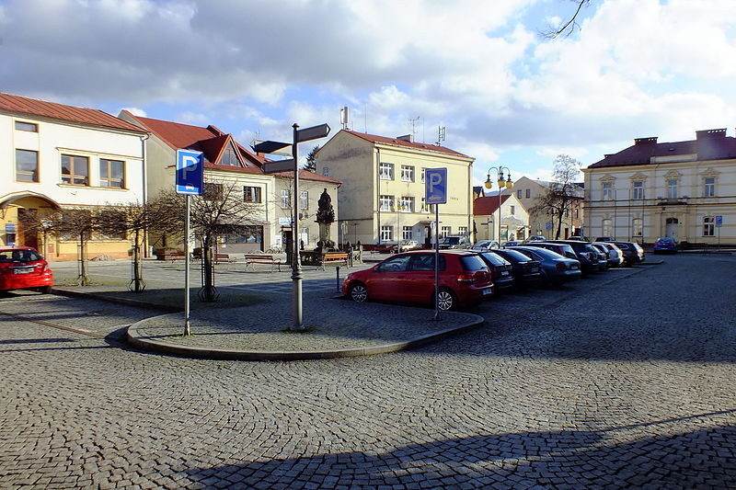
změny vyjádření řídicího výboru
Projekt: „Zvýšení bezpečnosti na ulici Hlavní a Harcovské ve Frýdlantu nad Ostravicí “
Změna č. 1:
Původní hodnota ukončení realizace v projektovém záměru: 31. 3. 2025 (03/2025)
Nová hodnota ukončení realizace: 30. 6. 2029 (06/2029)
Změna č. 2:
Původní hodnota Indikátor 726 001, datum cílové hodnoty 03/2025
Nová hodnota Indikátor 726 001, datum cílové hodnoty 06/2029
Původní hodnota Indikátor 726 011, datum cílové hodnoty 09/2026
Nová hodnota Indikátor 726 011, datum cílové hodnoty 12/2030
Změna č. 3:
Původní žádosti o platbu: Nové žádosti o platbu:
2024: částka 1 207 600,64 Kč 2024: částka 1 419 698,17 Kč
2025: částka 1 862 931,72 Kč 2025: částka 1 650 834,19 Kč
celkem: 3 070 532,36 Kč = dotace 2029: částka 0 Kč
celkem: 3 070 532,36 Kč = dotace

Slide 28
Návrh usnesení
Řídicí výbor SOMO souhlasí s níže uvedenými parametry podstatné změny projektu „Virtuální realita ve výuce na Základní škole Krmelín“, ITIOMO/1.1.1/002/IROP/03/0144, předkladatel: obec Krmelín, dle předložené žádosti.
Řídicí výbor SOMO souhlasí s níže uvedenými parametry podstatné změny projektu „Zvýšení bezpečnosti na ulici Hlavní a Harcovské ve Frýdlantu nad Ostravicí, ITIOMO/3.1.1/028/IROP/04/0268, předkladatel: město Frýdlant n. Ostravicí, dle předložené žádosti.

Slide 29
Bod 5
Organizační a různé

Slide 30
Bod 6
Prezentace Integrovaných projektů v Dolní oblasti Vítkovice

Slide 31
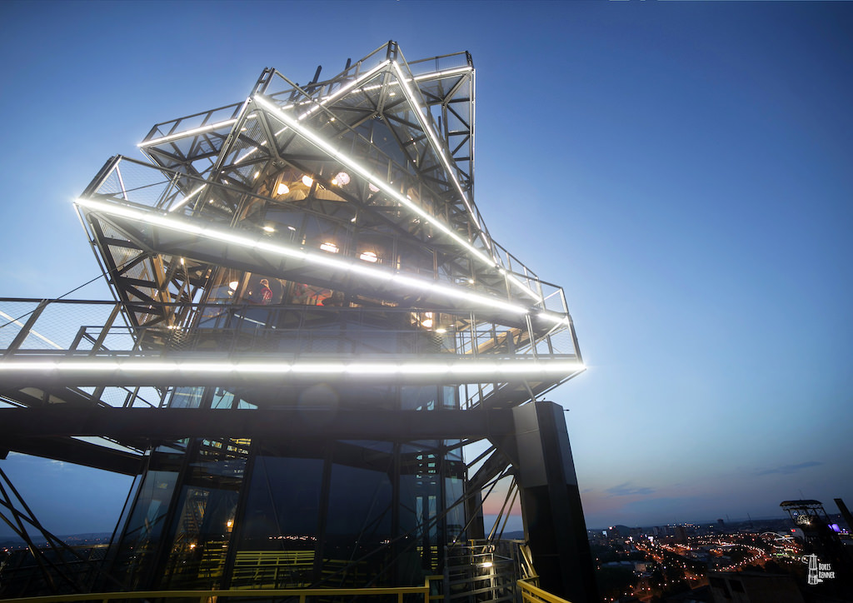
VaVPI
IROP / ITI
Dolní oblast Vítkovice
Čas
Zapojené subjekty
Způsoby financování
2007-2013
2014-2020
2021-2027
2028+
Soukromé
Veřejné národní
Veřejné EU
Soukromé
Veřejné
Účel
Cestovní ruch
Vzdělávání
Sídlo firem
Kreativní průmysl
Služby a volný čas
IROP / ITI
ROP Moravskoslezsko
IOP
Heligonka, Bolt Café,
Pizza Chleba, L´Osteria
Vítkovice a.s.
Vítkovice Milmet
Cylinders Holding
Kreativní akademie
Leemon
Kofola
BeePartner
VŠB-TUO
Velký a Malý svět techniky
Spolupráce se statutárním městem Ostrava, Moravskoslezským krajem a dalšími městy a univerzitami v regionu
Bolt Tower
Gong
Futureum
Národní zemědělské muzeum

Slide 32
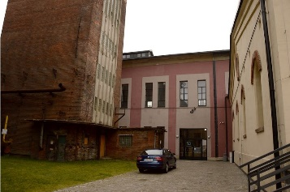
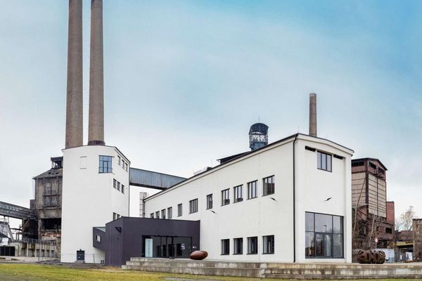
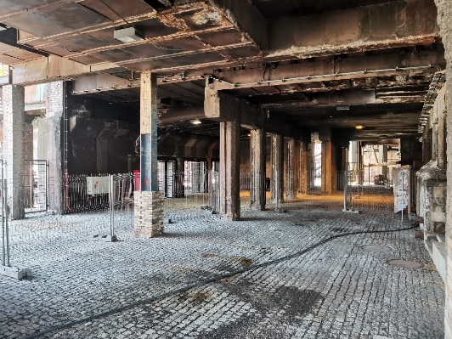
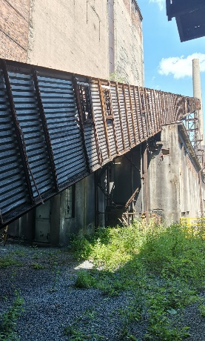
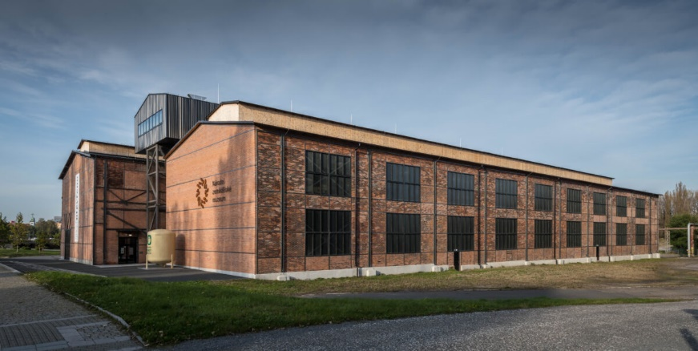
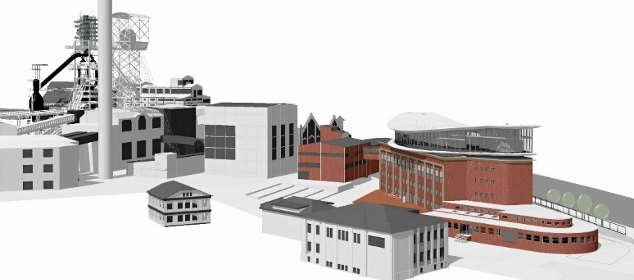
Integrované projekty – území DOV
PO 2014-2020
PO 2021-2027
IROP, OPZ
Zaměstnanost
Muzea
Památky
6 překladatelů

Slide 33



Děkuji za pozornost
Tým ITI

